Slide 1
SWING
Lect-05
Abdul Rochman

Slide 2
SWING
Package SWING adalah bagian dari Java Foundation Class (JFC) dalam platform Java.
Swing menyediakan semua komponen GUI mulai dari: button hingga split panes dan tables

Slide 3
SWING
Komponen-komponen dalam SWING dapat dikelom-pokkan menjadi:
Top-Level container, seperti frame atau window utama (JFrame), dialogs(JDialog) dan applets (JApplet).
Intermediate container, seperti panel atau sering disebut pane (JPanel), scroll pane(JScrollPane) dan tabbed pane(JTabbedPane).
Atomic components, seperti combo boxes (JComboBox), text fields (JTextField), dan tables(JTable).

Slide 4
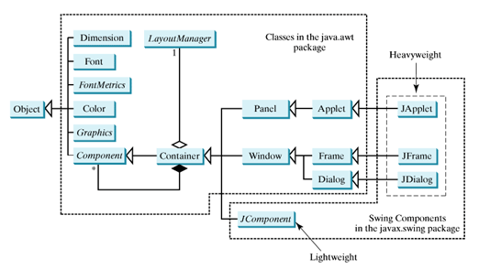
Hierarki Komponen GUI

Slide 5
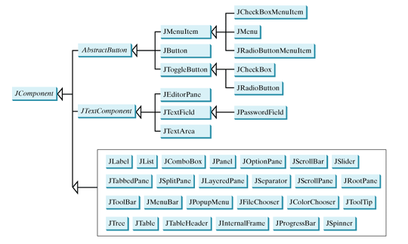
Hierarki Komponen GUI (Lanj…)

Slide 6
JComponent
Semua komponen-komponen swing yang namanya berawalan “J”, kecuali top-level container, adalah subclass dari JComponent
JComponent banyak menyediakan method-method baru dan meng-inherit banyak method dari Component dan Container

Slide 7
Frame (Window Utama)
Frame adalah window utama yang umumnya memiliki dekorasi berikut: border, tittle, buttons untuk closing dan ikon window.
Window utama, dalam JAVA, diimplemen-tasikan sebagai suatu instance dari class JFrame (atau class Frame).

Slide 8

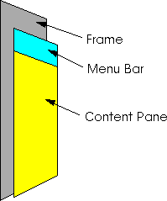
Frame (Lanj…)
Struktur Dari Suatu JFrame

Slide 9
Content Pane, bagian frame untuk wadah
komponen-komponen lain.
Menubar , daerah untuk wadah menubar
Method | Purpose
void setContentPane(Container) Container getContentPane() | Set or get the frame's content pane. The content pane contains the frame's visible GUI components and should be opaque.
void setJMenuBar(JMenuBar) JMenuBar getJMenuBar() | Set or get the frame's menu bar to manage a set of menus for the frame.

Slide 10
Method | Purpose
JFrame() JFrame(String) | Create a frame that is initially invisible. Call setVisible(true) on the frame to make it visible. The String argument provides a title for the frame. You can also use setTitle to set a frame's title.
void setDefaultCloseOperation(int) int getDefaultCloseOperation() | Possible choices are: DO_NOTHING_ON_CLOSE HIDE_ON_CLOSE (the default) DISPOSE_ON_CLOSE

Slide 11
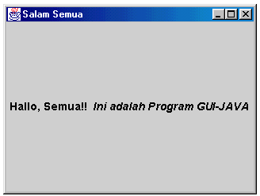
Contoh (Window ditengah Layar)

